Slide 1
Построение системы обнаружения вторжений
Пришедько Ярослав
Кобяк Михаил
Вахрамеев Александр
БИСО-01-22

Slide 2
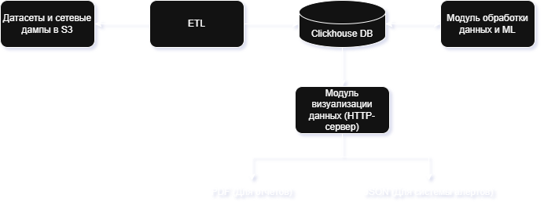
Архитектура

Slide 3
Обрабатываемые данные
UNSW-NB15
Датасеты и дампы трафика от Stratosphere IPS
Kyoto 2006+
etc…

Slide 4
ETL
[E]xtract - tshark (PCAP -> CSV)
[T]ransform - R and Tideverse
[L]oad - Clickhouse

Slide 5
Модуль обработки данных и ML
Сигнатурный анализ
Обнаружение в трафике опасных паттернов сетевого взаимодействия, например - различные CVE или трафик C2-агентов:
Sigma Rules
Поведенческий анализ
Обнаружение всплесков активности, например - сканирование nmap или nuclei
DBSCAN
LOF
Isolation Forest

Slide 6
Модуль визуализации
Shiny для Web-интерфейса
Quarto для отчетов PDF

